Slide 1


Slide 2


Сложный раунд

Slide 3





1 ВОПРОС
Какой цветок на плакате о насилие над
женщинами в семье сравнивают с целым годом,
где только его бутон – это 8 марта?
1 ОТВЕТ – 1 БАЛЛ

Slide 4

1 ВОПРОС
Какой цветок на плакате о насилие над
женщинами в семье сравнивают с целым годом,
где только его бутон – это 8 марта?
1 ОТВЕТ – 1 БАЛЛ

Slide 5
2 ВОПРОС
Блогер Егор Макаров не согласен с третьей
частью известного изречения о мужчинах,
ведь у него две дочки, которых он бесконечно
любит!
О каком изречении идёт речь?
1 ОТВЕТ – 1 БАЛЛ

Slide 6
2 ВОПРОС
Блогер Егор Макаров не согласен с третьей
частью известного изречения о мужчинах,
ведь у него две дочки, которых он бесконечно
любит!
О каком изречении идёт речь?
1 ОТВЕТ – 1 БАЛЛ

Slide 7
3 ВОПРОС
В 1903 году Мэри Андерсон заметила
человека, который во время вьюги едва
ли не каждую минуту был вынужден
останавливаться, выходить из
автомобиля и совершать некое действие.
Что изобрела Мэри?
1 ОТВЕТ – 1 БАЛЛ

Slide 8
3 ВОПРОС
В 1903 году Мэри Андерсон заметила
человека, который во время вьюги едва
ли не каждую минуту был вынужден
останавливаться, выходить из
автомобиля и совершать некое действие.
Что изобрела Мэри?
1 ОТВЕТ – 1 БАЛЛ

Slide 9
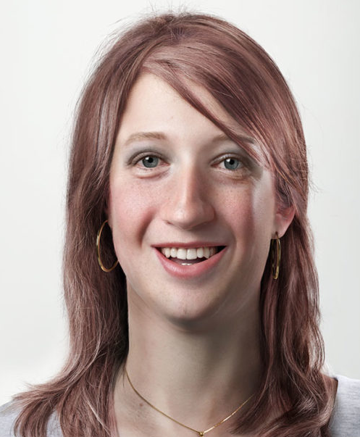
4 ВОПРОС
Это – вымышленная женщина
Масия. В одной социальной
рекламе утверждается, что она
была бы 11-ой в списке ТАКИХ
людей. Вроде, неплохо, но её
прототип – пятый.
Напишите ТАКИХ, и какой посыл у рекламы.
2 ОТВЕТА – 2 БАЛЛА

Slide 10
4 ВОПРОС
Это – вымышленная женщина
Масия. В одной социальной
рекламе утверждается, что она
была бы 11-ой в списке ТАКИХ
людей. Вроде, неплохо, но её
прототип – пятый.
Напишите ТАКИХ, и какой посыл у рекламы.
2 ОТВЕТА – 2 БАЛЛА

Slide 11
5 ВОПРОС
Жительница Кыргызстана Айсулуу
рассказывает, что в 17 лет её похитили, чтобы
насильно выдать замуж. Она сбежала, но ещё
несколько лет подвергалась давлению. Чтобы
предостеречь других, она поделилась своей
историей в статье «Я не говорила…»
Закончите коротким словом.
1 ОТВЕТ – 1 БАЛЛ

Slide 12
5 ВОПРОС
Жительница Кыргызстана Айсулуу
рассказывает, что в 17 лет её похитили, чтобы
насильно выдать замуж. Она сбежала, но ещё
несколько лет подвергалась давлению. Чтобы
предостеречь других, она поделилась своей
историей в статье «Я не говорила…»
Закончите коротким словом.
1 ОТВЕТ – 1 БАЛЛ

Slide 13

6 ВОПРОС
Этот дом состоит из двух
одинаковых блоков, которые
легко отделяются друг от друга
и превращаются в автономные
жилища.
А для каких случаев авторы
проекта придумали такую конструкцию?
1 ОТВЕТ – 1 БАЛЛ

Slide 14
6 ВОПРОС
Этот дом состоит из двух
одинаковых блоков, которые
легко отделяются друг от друга
и превращаются в автономные
жилища.
А для каких случаев авторы
проекта придумали такую конструкцию?
1 ОТВЕТ – 1 БАЛЛ

Slide 15

7 ВОПРОС
Какой одинаковый символ мы дважды
скрыли на картинке?
1 ОТВЕТ – 1 БАЛЛ

Slide 16
7 ВОПРОС
Какой одинаковый символ мы дважды
скрыли на картинке?
1 ОТВЕТ – 1 БАЛЛ

Slide 17

7 ВОПРОС
Какой одинаковый символ мы дважды
скрыли на картинке?
1 ОТВЕТ – 1 БАЛЛ

Slide 18
КОНЕЦ РАУНДА!!! ПОДНИМИТЕ БЛАНКИ С ОТВЕТАМИ.

